Slide 1
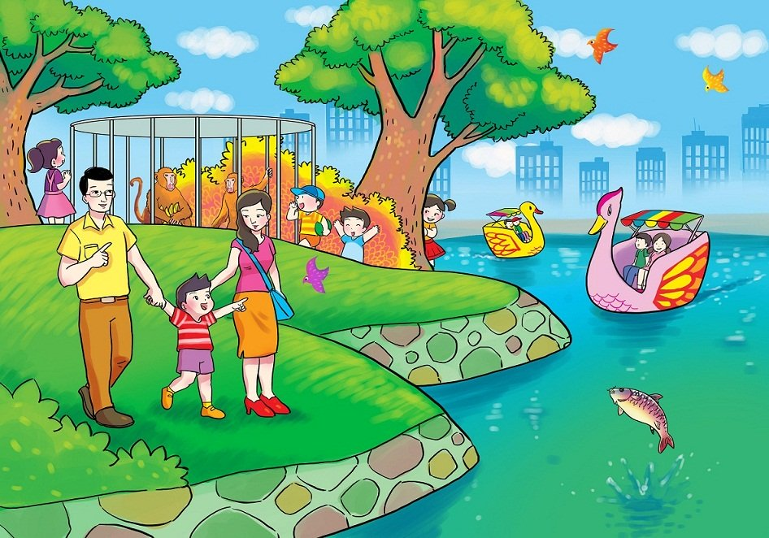
MĨ THUẬT 8 - CHỦ ĐỀ
ĐỀ TÀI TỰ CHỌN
TIẾP THEO

Slide 2
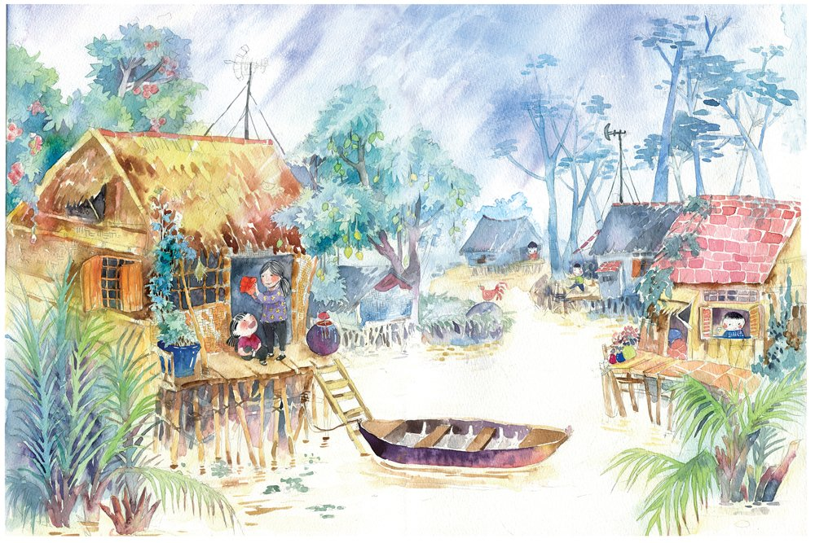
MĨ THUẬT 8 - CHỦ ĐỀ
ĐỀ TÀI TỰ CHỌN
I TÌM VÀ CHỌ NỘI DUNG

Slide 3
MĨ THUẬT 8 - CHỦ ĐỀ
ĐỀ TÀI TỰ CHỌN
II CÁCH VẼ
B1: Tìm chọn nội dung đề tài
B2: Tìm bố cục,phân chia các mảng chính phụ
B3: Vẽ hình vào các mảng
B4: Vẽ chi tiết
B5 : Vẽ màu

Slide 4
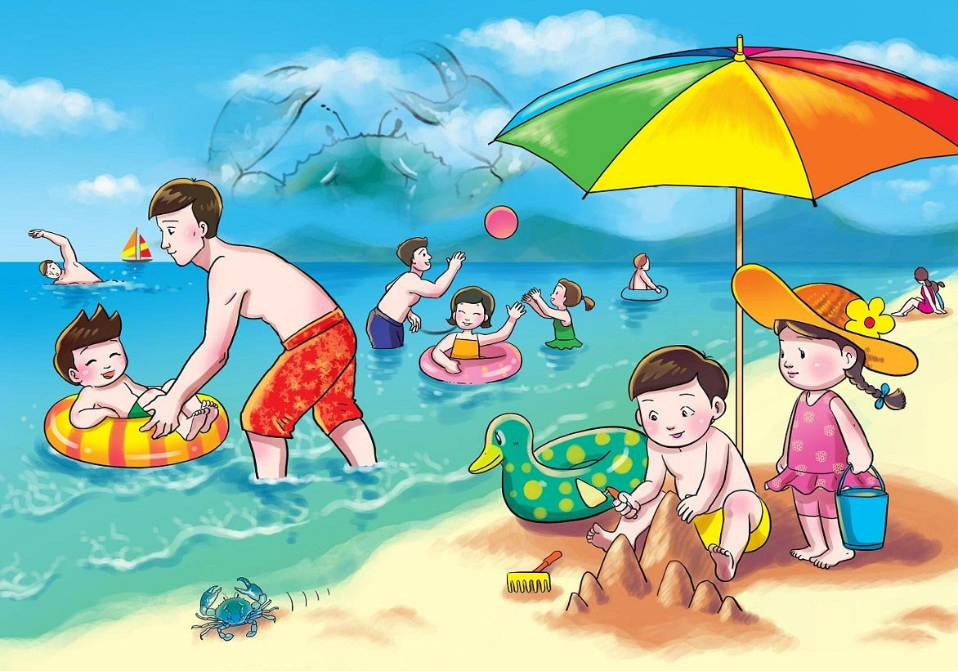

Slide 5
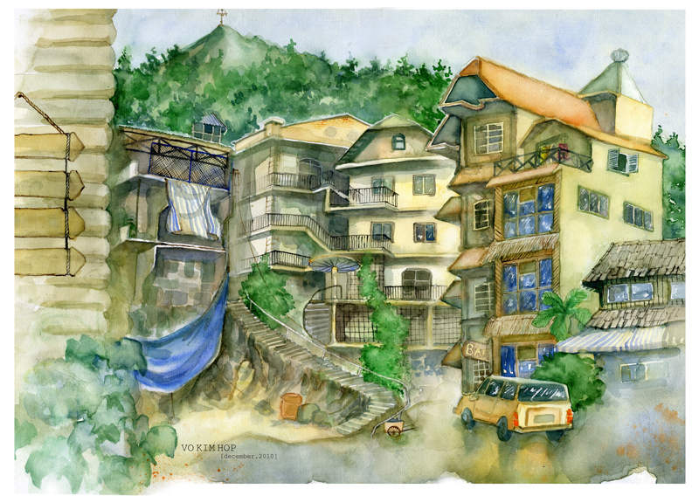

Slide 6
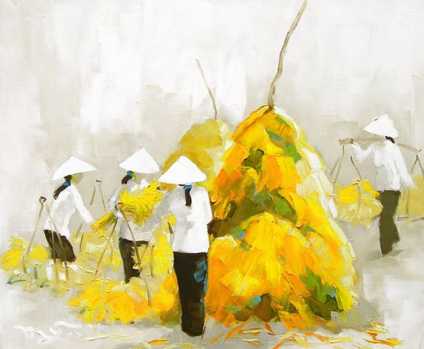

Slide 7
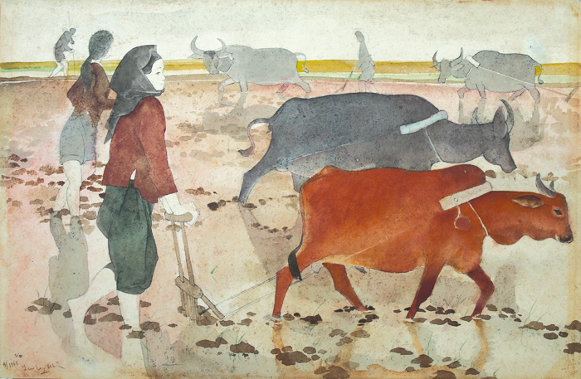

Slide 8
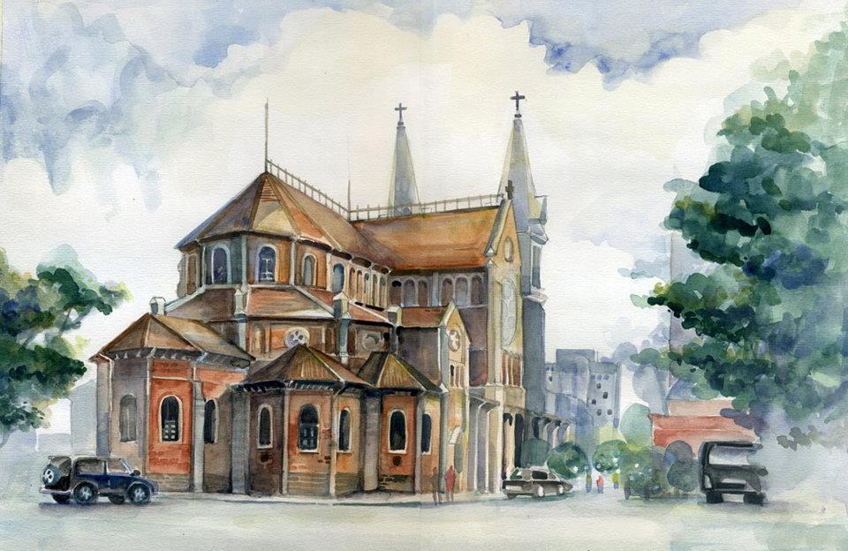

Slide 10
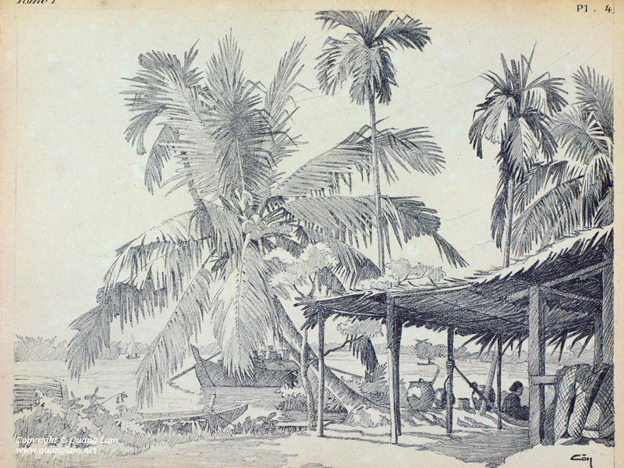

Slide 11
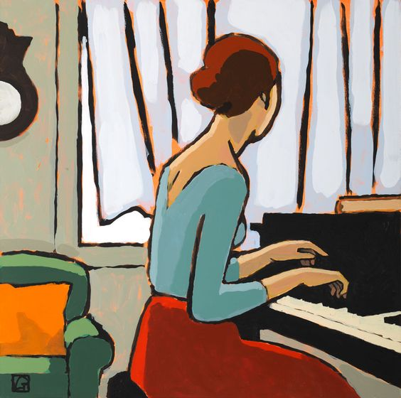

Slide 12
Củng cố
  Học sinh nhắc lại các bước tiến hành vẽ tranh
Học sinh vẽ trên giấy A 4, chì, màu dầu, bút dạ, màu nước...
GVHD: Nguyễn Quốc Hùng, Email: hungthietke04081984@gmail.com

Slide 13
DẶN DÒ
Học sinh vẽ trên giấy A 4, chì, màu dầu, bút dạ, màu nước...
GVHD: Nguyễn Quốc Hùng, Email: hungthietke04081984@gmail.com

